Slide 1
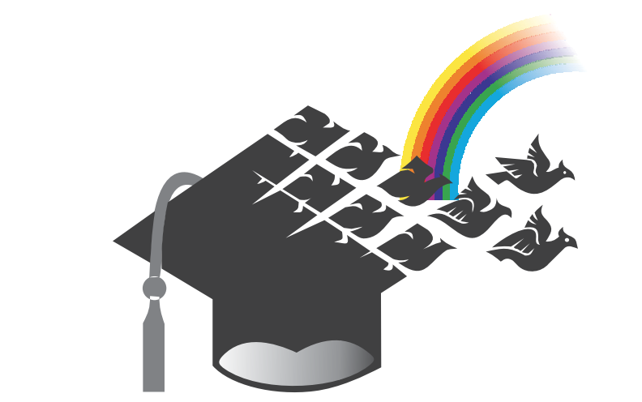
SISTEM PENDIDIKAN TINGGI DI INDONESIA
Tim Pelatihan dan Pengembangan Pendidikan (P3) LL Dikti Wilayah 7

Slide 2
Kompetensi Dasar
Peserta mampu memahami, mengidentifikasi, dan menganalisis pendididikan tinggi sebagai sistem serta berperan aktif dalam pengembangan pendidikan tinggi di Indonesia

Slide 3
INDIKATOR
Peseta mampu:
Mendeskripsikan Pendidikan sebagai Sistem
Menganalisis Tantangan Pendidikan Tinggi di Indonesia
Menganalisis Kebijakan Pendidikan Tinggi di Indonesia
Menganalisis Peran Dosen dalam Pengembangan Pendidikan Tinggi di Indonesia

Slide 4
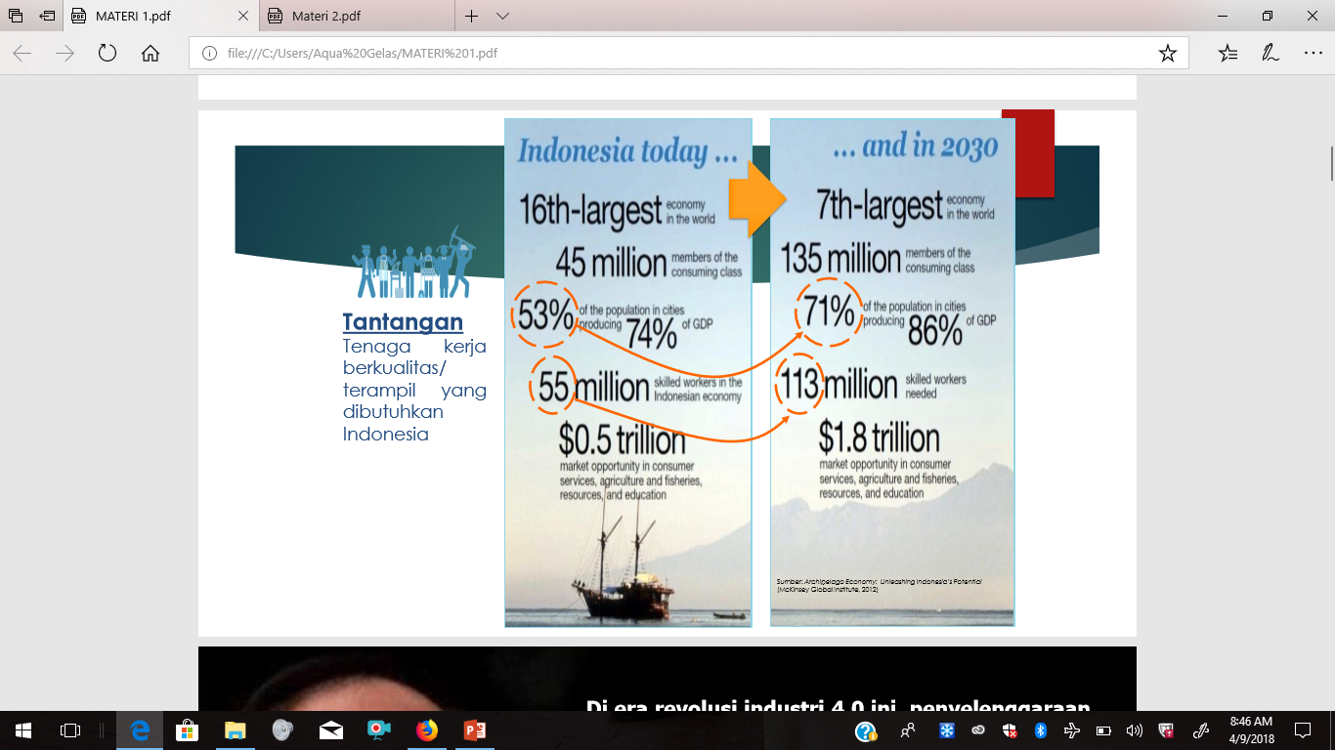
Tantangan perguruan tinggi

Slide 5
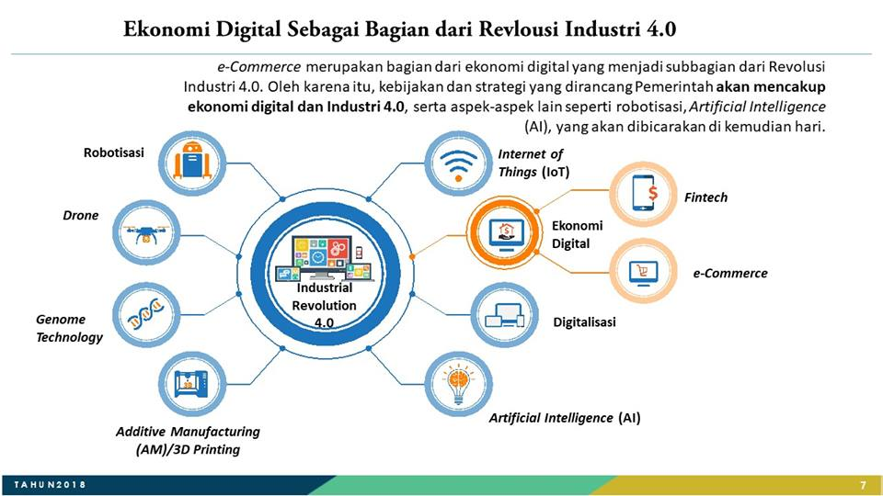

Slide 6

PENDIDIKAN TINGGI BERMUTU
Seperti apa?

Slide 7
PENDIDIKAN TINGGI BERMUTU
PT yang mampu menghantar mahasiswa menjadi manusia:
Beriman dan berakhlak
Cerdas
Sehat
Kreatif
Manusia demokratis dan bertanggung jawab

Slide 8
FUNGSI PENDIDIKAN TINGGI
(UU No. 12 tahun 2012)
Mengembangkan
Kemampuan dan membentuk watak serta peradaban bangsa yg bermartabat dlm rangka mencerdaskan bangsa
Sivitas Akademika yang inovatif, responsif, kreatif, terampil, berdaya saing, dan kooperatif melalui pelaksanaan Tridharma
Ilmu Pengetahuan dan Teknologi dengan memperhatikan dan menerapkan nilai
humaniora.
1
2
3

Slide 9
TUJUAN PENDIDIKAN TINGGI
1
BERKEMBANGNYA POTENSI MAHASISWA
2
DIHASILKANNYA LULUSAN YANG MENGUASAI CABANG IPTEK
3
DIHASILKANNYA IPTEK
  TERWUJUDNY ABDIMAS BERBASIS PENALARAN & KARYA PENELITIAN
4

Slide 10
FUNGSI PENDIDIKAN TINGGI
(UU No. 12 tahun 2012)
Mengembangkan
Kemampuan dan membentuk watak serta peradaban bangsa yg bermartabat dlm rangka mencerdaskan bangsa
Sivitas Akademika yang inovatif, responsif, kreatif, terampil, berdaya saing, dan kooperatif melalui pelaksanaan Tridharma
Ilmu Pengetahuan dan Teknologi dengan memperhatikan dan menerapkan nilai
humaniora.
1
2
3

Slide 11
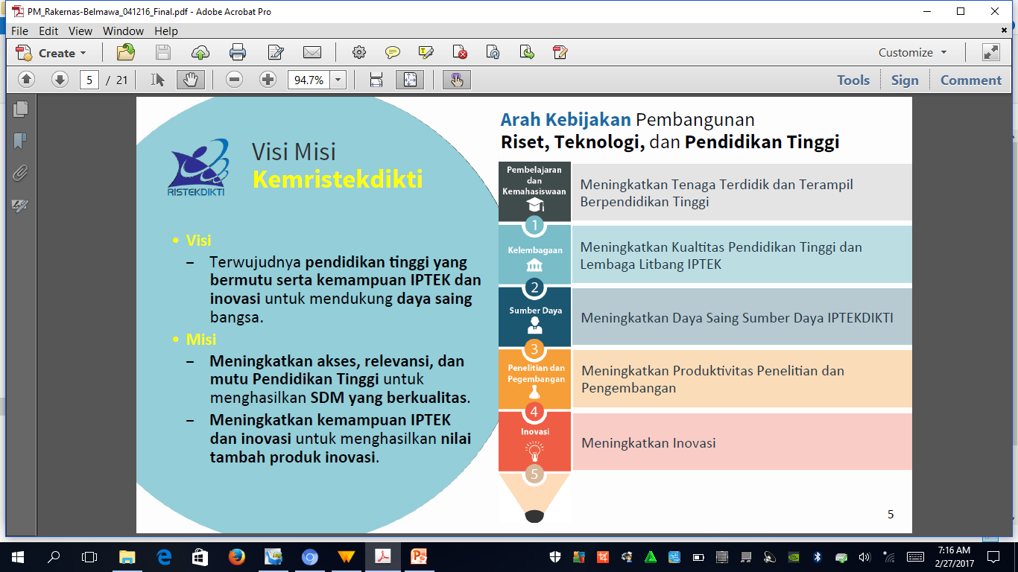

Slide 12
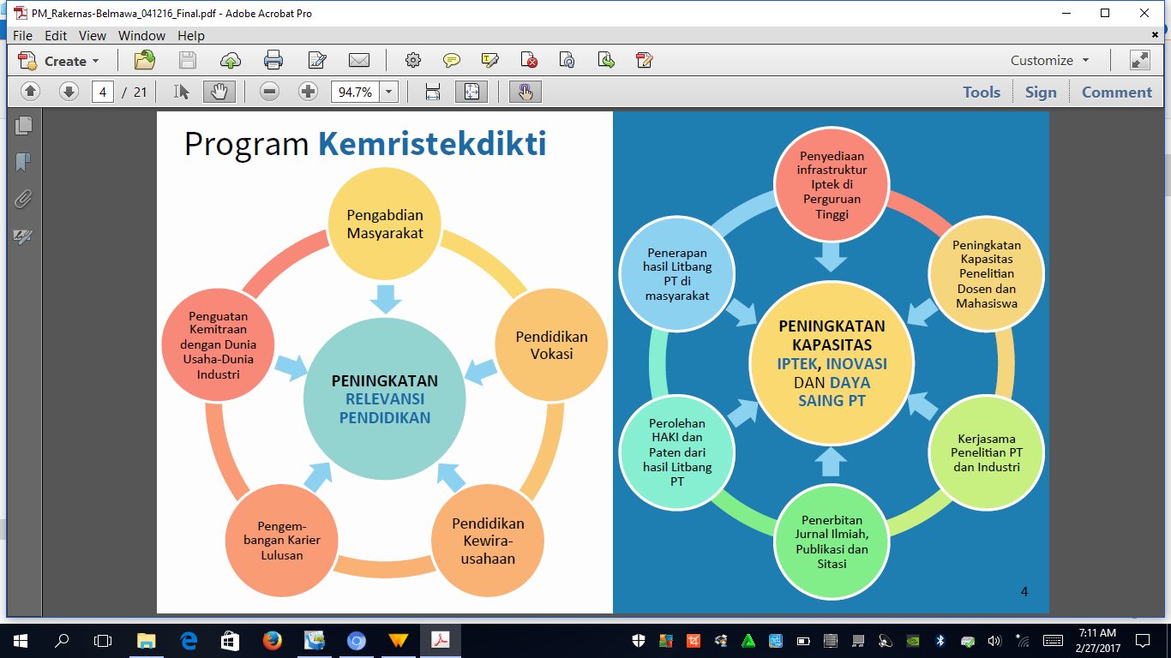

Slide 14
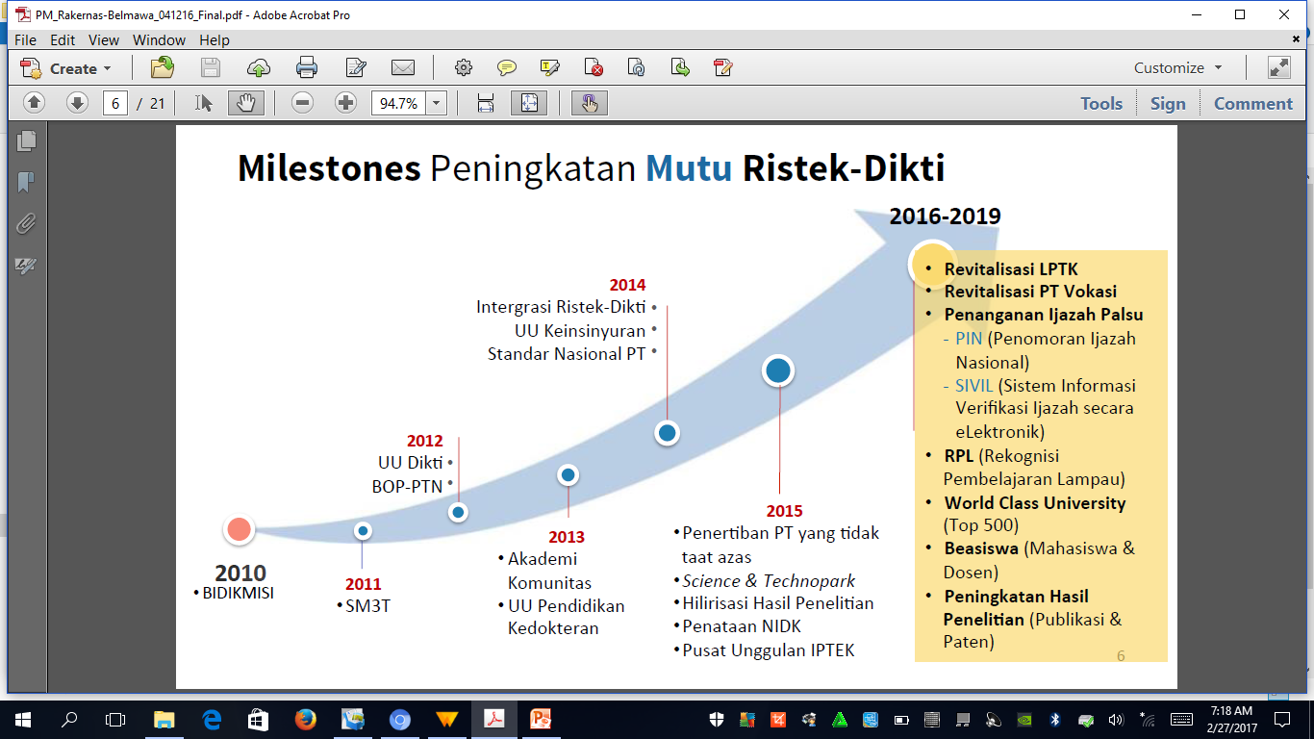

Slide 15
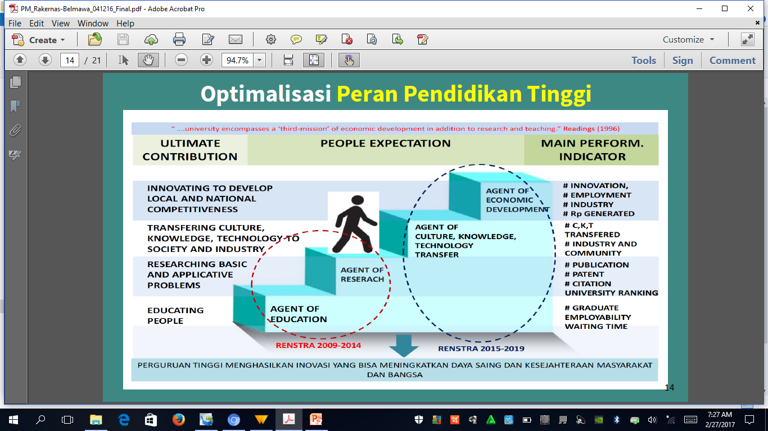

Slide 16
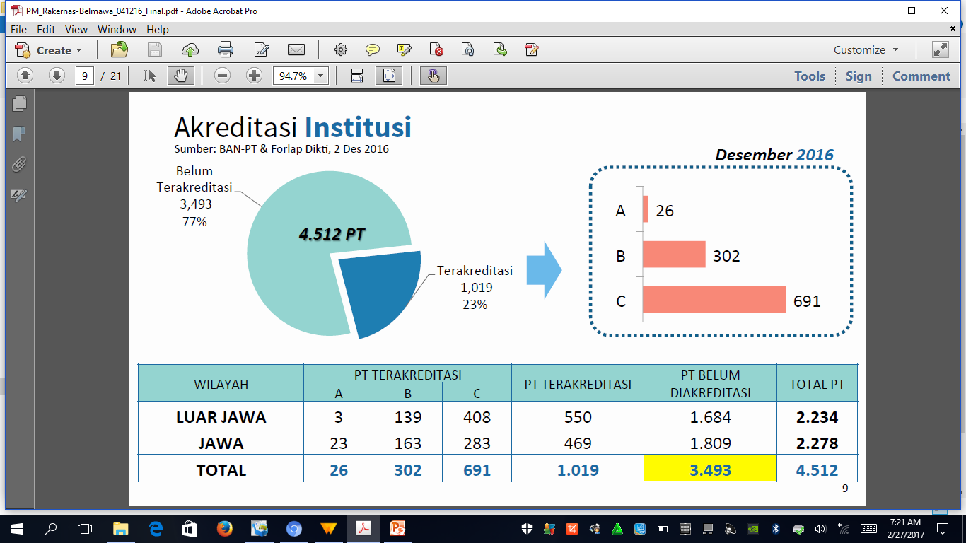

Slide 17
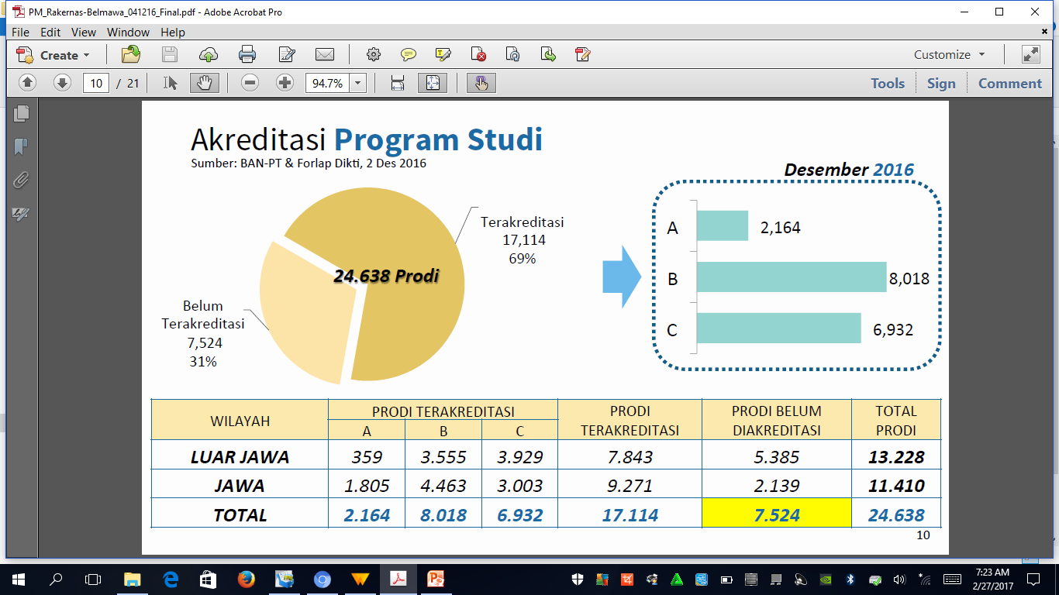

Slide 18
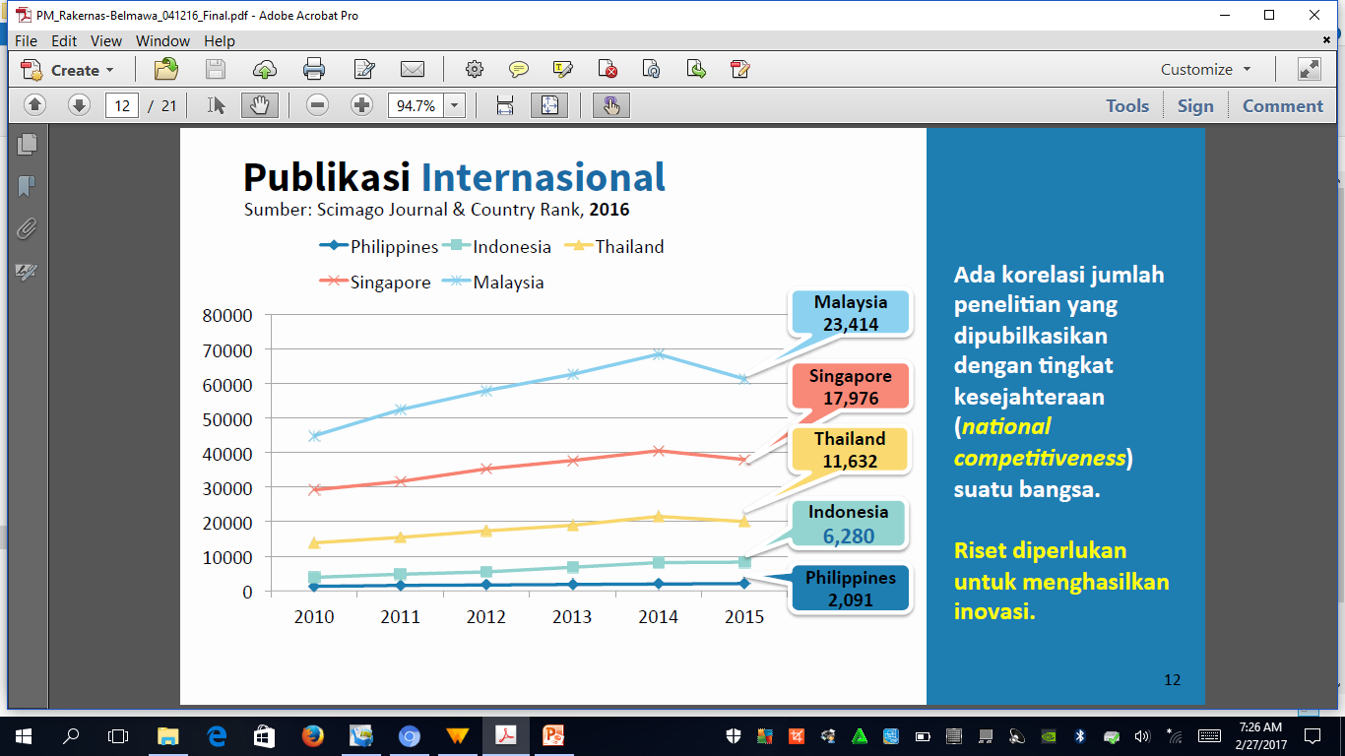

Slide 19
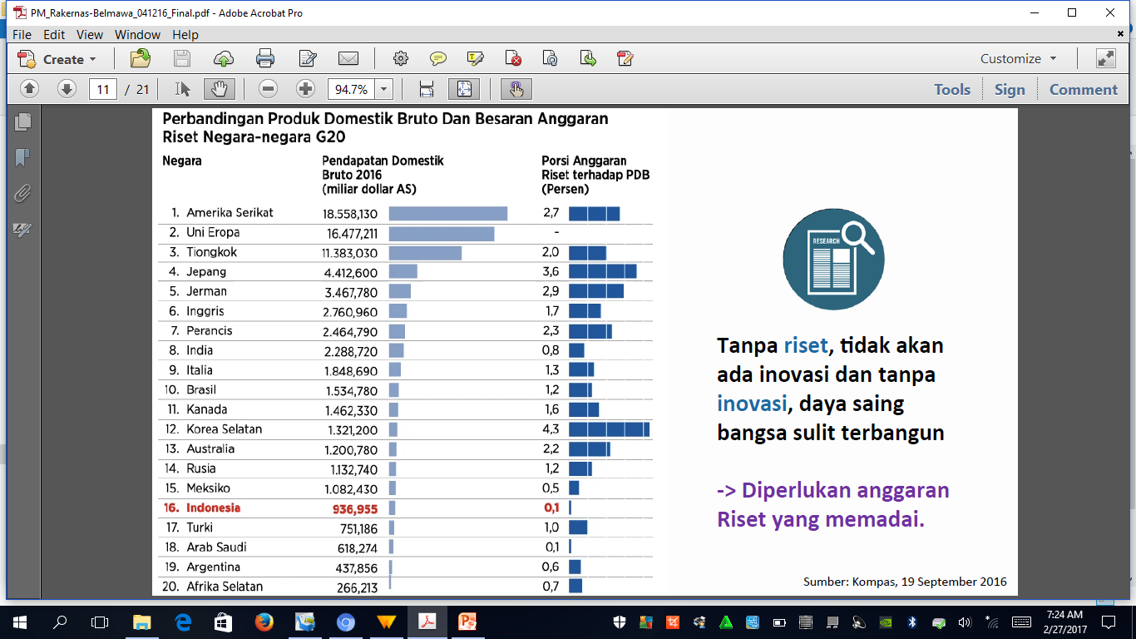

Slide 20

SISTEM PENDIDIKAN
Efficiency & Productivity
Relevance
Partnership
Accessibility
Academic
Atmosphere
Teaching-
Learning Procces
Incoming
Students
Equity
Graduates
Leadership
Job Market
Sustainability
Academic
Community
Quality
Assurance
Leadership
Community
Acknowledgement
+ Inovation
Internal
Management
Management
Organization
Curriculum
Staff
Physical Facilities
Laboratories
Funding
Resources
Library
Demand HE

Slide 21
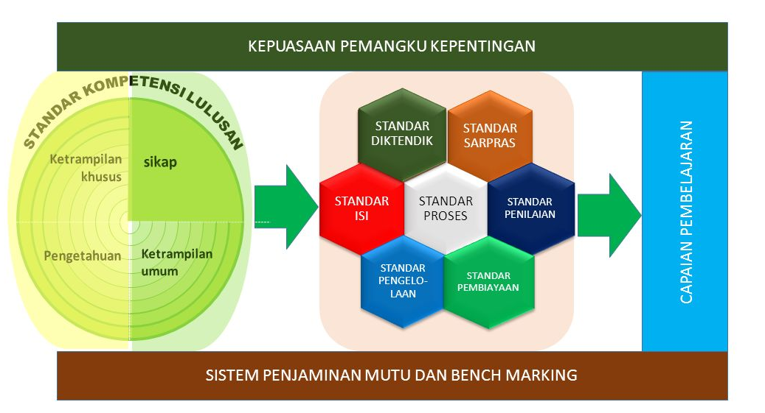
Sistem penjaminan mutu

Slide 22
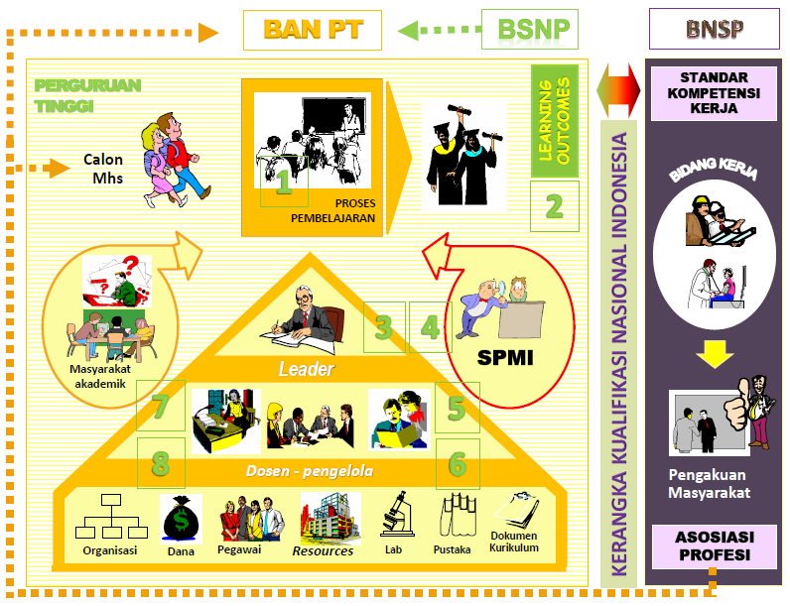
PENJAMINAN MUTU

Slide 23
PENILAI MUTU PT
1
BADAN AKREDITASI NASIONAL (PT) (UU No. 12 Tahun 2012, psl 55)
2
LEMBAGA AKREDITASI MANDIRI (PRODI) Psl ( Program Studi) (UU No. 12 Tahun 2012, psl 55)
3
SPMI -PT
4
Pemangku kepentingan lain

Slide 24
THE 7 SURVIVAL SKILLS
Critical Thinking & Problem Solving.
Collaboration Across Networks & Leading By Influence.
Agility & Adaptability.
Initiative & Entrepreneurialism.
Effective Oral & Writen Communication.
Accessing & Analyzing Information.
Curiosity & Imagination.
Wagners, 2008

Slide 25
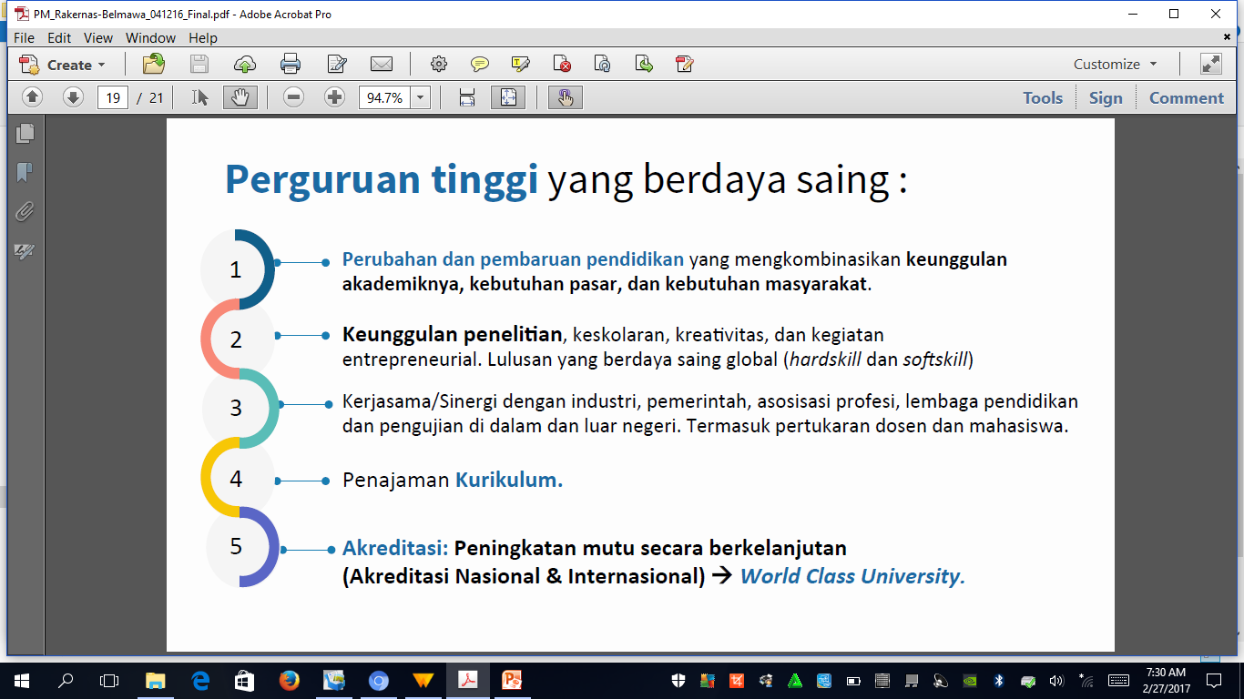
Menuju Perguruan Tinggi Unggul

Slide 26
kurikulum

Slide 27


KURIKULUM
(Kepmendiknas No. 232/U/2000
  ”Kurikulum pendidikan tinggi adalah seperangkat rencana dan pengaturan mengenai isi maupun bahan kajian dan pelajaran serta cara penyampaian dan penilaian yang digunakan sebagai pedoman penyelenggaraan kegiatan belajar-mengajar di perguruan tinggi.”
Kurikulum perguruan tinggi dikembangkan dan dilaksanakan berbasis kompetensi.

Slide 28
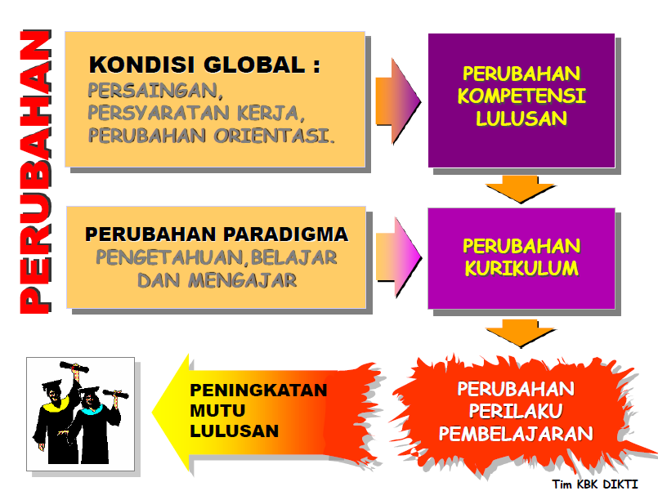

Slide 29
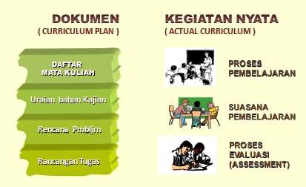
KURIKULUM

Slide 30
TAHAPAN PENYUSUNAN KURIKULUM
KEBIJAKAN UNIVERSITAS & PROGRAM STUDI
Analisis SWOT
(University values)
(Scientific vision Prodi)
Tracer study
(Need assessment)
(Market signal)
Masukan dari Asosiasi & Stake holders
PROFIL LULUSAN
Kesepakatan PS sejenis
Konsep kurikulum dan kompetensi
RUMUSAN
CAPAIAN PEMBELAJARAN
(Learning Outcome)
1
Deskripsi KKNI & standar BSNP
Kel. Studi/ lab, Bid. studi terkait Forum PS
Pemilihan bahan kajian :
Tingkat keluasan,
Tingkat kedalaman,
Tingkat kemampuan yang ingin dicapai
Matriks kompetensi dengan bahan kajian
4 pilar pendidikan UNESCO
Konsep mata kuliah dan besarnya sks
Tim Kurikulum Program Studi
Keterlibatan semua dosen
Konsep integrasi bahan kajian
2
Konsep pembelajaran SCL
Struktur kurikulum & sillabus
Ketetapan Program studi
Strategi pembelajaran SCL
Rencana pembelajaran
3
DOKUMEN KURIKULUM BARU
endrotomoits@yahoo.com
Notes:
Warna coklat tua : yang melakukan kegiatan
Warna coklat muda : pengetahuan/informasi yang harus dipahami

Slide 31
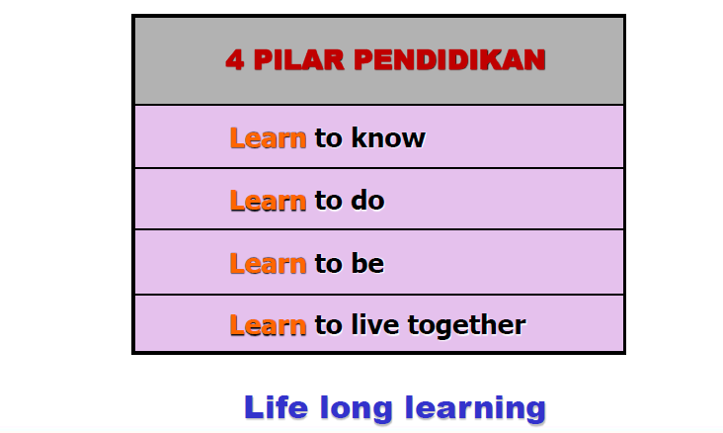
KURIKULUM YG DISARANKAN UNESCO

Slide 32
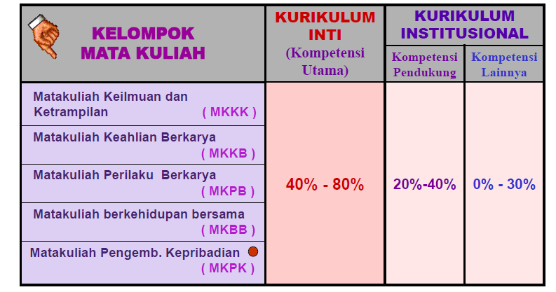
Acuan : Sk. Mendiknas RI No. 232/U/2000, Tentang
Pedoman Penyusunan Kurikulum Pendidikan
Tinggi Dan Penilaian Hasil Belajar Mahasiswa

Slide 33
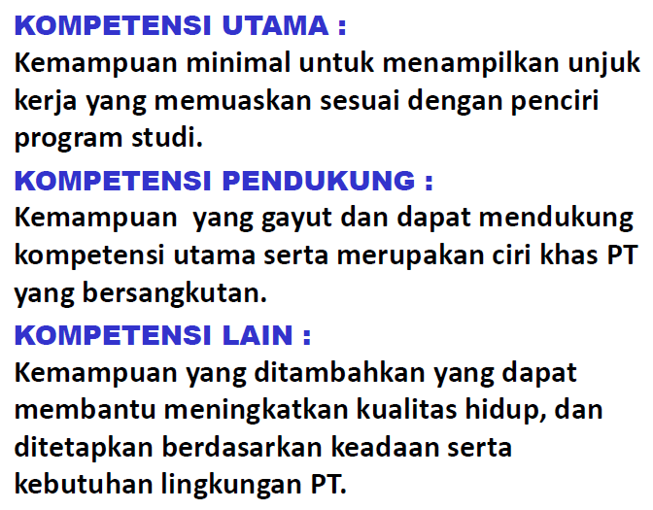
Jenis kompetensi

Slide 34
PEMBELAJARAN

Slide 35
SISTEM PEMBELAJARAN KBK
PERENCANAAN
PELAKSANAAN
PENGEMBANGAN
Dosen
KURIKULUM
RENC.PEMB.
PROSES DAN HASIL BELAJAR
PTK
PENGEMBANGAN PEMBELAJARA
sumber belajar
Mhs
METODE DAN MODEL PEMBELAJARAN SCL
EVALUASI PROGRAM PEMBELAJARAN

Slide 36
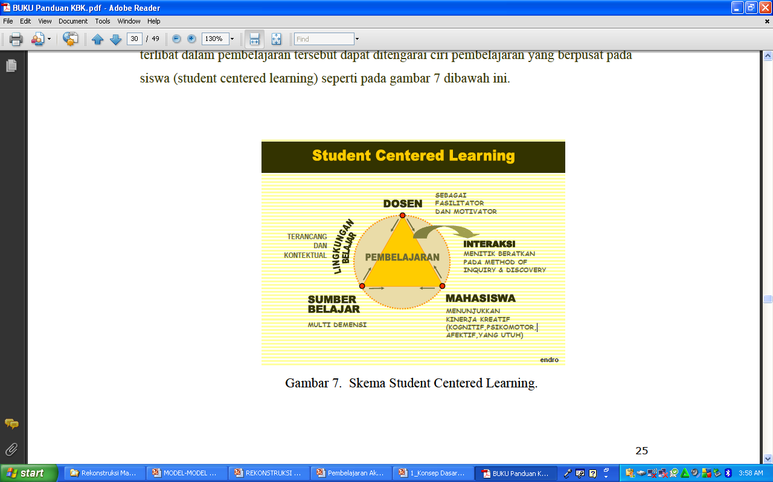

Slide 37
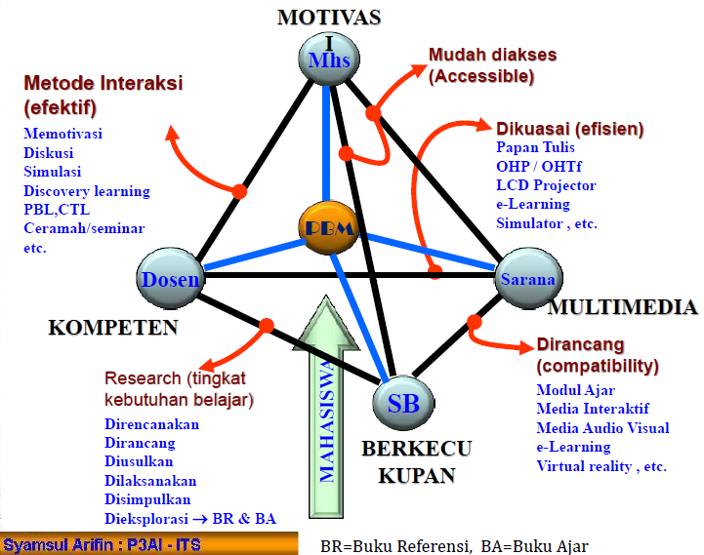
PILAR PBM SCL

Slide 38
KOMPETENSI

Slide 39
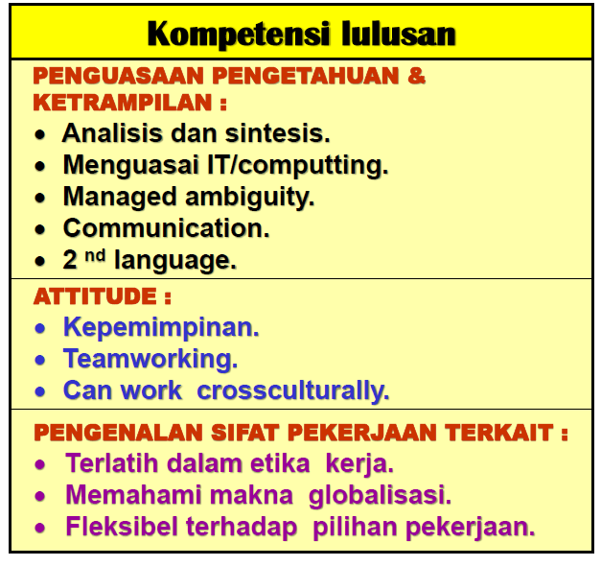

Slide 40

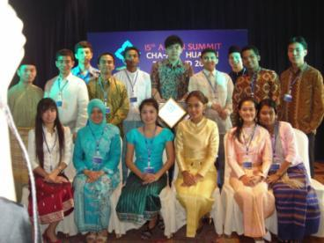
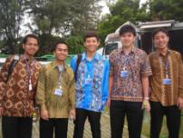
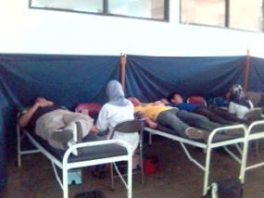
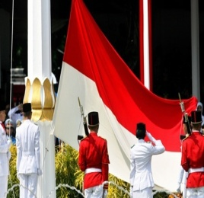
STRATEGI IMPLEMENTASI
Strategi Pengembangan Karakter
Pembelajaran
Ekstrakurikuler
Pengembangan budaya perguruan tinggi

Slide 41
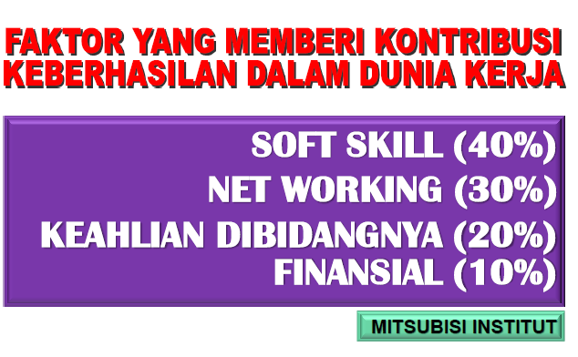

Slide 42

EMPLOYE PERFORMANCE EVALUATION WORKSHEET
CRITERION | RATING
1. Overall work quality | 4
2. Technical competence | 3
3. Problem solving | 4
4. Creativity and innovation | 4
Communication | 3
Teamwork | 4
Flexibility and adaptability | 3
8. Initiative and self direction | 4
9. Social and cross cultural skills | 3
10. Productivity and accountability | 3
11. Leadership and responsibility | 4
Total | 39

Slide 43
TUGAS DOSEN DALAM PENYELENGGARAAN PEDIDIKAN
DIKJAR
PENELITIAN
Menghasilkan Ilmu
Menghasilkan Tenaga Peneliti
Menghasilkan Tenaga Pengabdi
Sumber Inspirasi
Informasi Kebutuhan Masyarakat ttg Pendidikan
Diamalkan di masyarakat
PENGABDIAN
MASYARAKAT

Slide 44
PERUBAHAN PERAN DOSEN
to shift from the role of “instructor of knowledge” to “facilitator of learning”
Fasilitator adalah orang yang membantu orang lain dalam proses pembelajaran sehingga orang yang dibantu dapat meningkatkan pengetahuan, sikap dan ketrampilan

Slide 45
PERAN DOSEN
Teacher as support
Teacher as prompt
Teacher as critical listener and provider of feedback
Teacher as simplifier
Teacher as motivator
Teacher as highlighter
Teacher as model

Slide 46
The mediocre teacher tells,
The good teacher explains,
The superior teacher demonstrates,
THE GREAT teacher inspires,
(William Arthur Ward)

Slide 47

Terima kasih

